Slide 1
2020年度 有限幾何学 期末レポート
問1：次のDFS木に関連した定義・定理・略証を読み各問に答えよ．
RDFSの定義：
DFSに次のルールを加えたものをRDFSいう．
追加ルール：DFSにおいて次の頂点を選ぶ際に，未訪問の隣接頂点が最も少ないものを選ぶ
例：
RDFSに関して次の定理1が知られている．
定理1：切断点を持つ3正則連結グラフGは葉の数が|G|/6+1/3以下の全域木を持つ．
定理1の略証：
Gを切断点rを持つ3正則連結グラフとし，rを始点とするRDFSによって定まる木をTとする（rをTの根とする）．
i=1,2,3に対して，V_{i}={x∊V(G)：d_{T}(x)=i}とする．
このときGが3正則連結グラフであることからTの頂点の次数は1以上3以下なので，
|G|=|V₁|+|V₂|+|V₃|と|V₃|= ① であることが分かる．
以下|V₂|を|V₁|を用いて表すことを考える．
x∊V₁とし，{y,z}= N_{G}(x) – N_{T}(x)とする（ただし，d_{T}(x,y)<d_{T}(x,z)とする）．
xは他のV₁の頂点とGの辺で隣接しないので，Tにおけるyの子αが取れる．
RDFSにおいてyの次の頂点の候補としてαとxがある．
ここでα∊V₃と仮定すると，αの未訪問の隣接頂点数は（yを除いて） ③ だが，
xの未訪問の隣接頂点次数は（yを除いて） ④ となるので，
yの次にαを選択したことがRDFSの定義に矛盾する．
よって，α∊V₂であることが分かる．
また，αはT上にない辺によってαの子孫と隣接しないことも同様の議論から分かる．
よって，αはT上にない辺によってある頂点β（αの先祖）と隣接することが分かる．
以上より，{y,z,α,β}⊆V₂となることが分かる．
各々のV₁の頂点に対するこれらのV₂の頂点集合は互いに素なので，
|V₂|≧ ② であることが分かる．
よって，|G|=|V₁|+|V₂|+|V₃|であることから
|V₁|≦|G|/6+1/3となり，定理1が成立することが分かる．□
葉の数が|G|/6+1/3未満となる全域木を持たない，切断点を持つ位数が16の3正則連結グラフを描け．（10点）
ヒント：次のグラフを利用する．
①と②の空欄を埋めよ（|V₁|を用いて表せ）．（注意：共に正解で10点）
③と④に当てはまる数字をそれぞれ書け．（注意：共に正解で10点）
DFS木の性質としてDFS木上にない元のグラフの辺はDFS木の祖先と先祖を接続することが知られている．
上記の略証においてこの性質は暗に使われている．使われている箇所の文章を2カ所探しそのまま書け．
（注意：2か所指摘で10点，必要最低限の文章を書くこと）
x
y
z
w
始点の次の選択肢はx,z,wで，
x,z,wの未訪問の隣接頂点数（始点を除く）はそれぞれ2,1,3．
よって始点の次にzが選ばれる．
wの次の選択肢はx,yで，
x,yの未訪問の隣接頂点数は（wを除く）はそれぞれ1,2．
よってwの次にxが選ばれる．
1
4
5
２
3
6
始点

Slide 2
2020年度 有限幾何学 期末レポート
問2：
多重辺を認めた2部グラフを多重2部グラフという．
多重2部グラフに関する次の定理とその証明を読み以下の問に答えよ．
定理2：dを1以上の整数とする．d-正則多重2部グラフは完全マッチングを持つ．
定理2の証明：
Gをd-正則多重2部グラフとし，部集合をA,Bとする．
このとき，|E(G)|= ① = ② であることから，|A|= ③ であることが分かる．
下図のようにGの多重辺を1辺だけ残すことで構成される
部集合がA,Bの2部グラフ（単純2部グラフ）をHとする．
このとき，SをAの任意の部分集合とすると|S|≦|N_{H}(S)|④となるので
Hallの結婚定理と|A|= ③ であることから，
Hが完全マッチングを持つことが分かる．
Hの完全マッチングはGの完全マッチングでもあることから定理2が成立することが分かる．□
①と②と③の空欄を埋めよ．（全て正解で10点）
次の空欄を埋めよ．（共に正解で10点）
下線部④は，
N_{G}(S)とN_{H}(S)の間に (i) という関係があることと，
N_{G}(S)とSの間に (ii) という関係があることから分かる．
1以上の整数dに対して，d-正則多重2部グラフがd色で辺彩色可能であることが知られている．
次の文章はこの命題の途中までの証明である．証明を完成させよ．（10点）
証明：
dに関する帰納法で証明する．
d=1のときは明らか．以下d≧2とし，d-1以下で命題が成立すると仮定する．
Gをd-正則多重2部グラフとする．
このとき，定理2より，Gは完全マッチングMを持つ．
GからMを取り除くことで得られるグラフをG'とする．
このとき，[ ここから先のみを解答欄に記述せよ] □
G
H
A
A
⇒
B
B

Slide 3
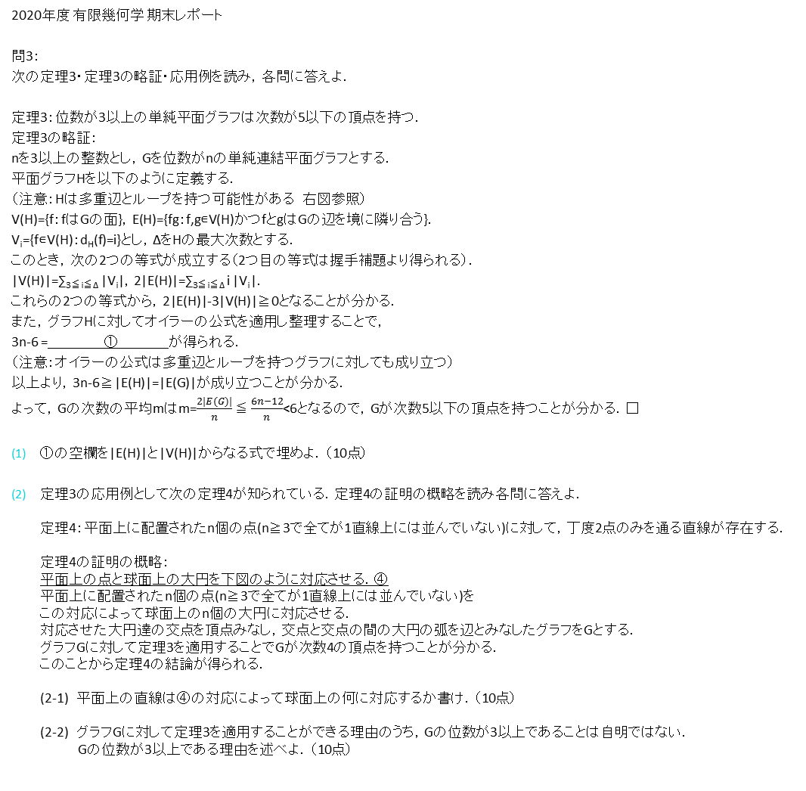
2020年度 有限幾何学 期末レポート
問3：
次の定理3・定理3の略証・応用例を読み，各問に答えよ．
定理3：位数が3以上の単純平面グラフは次数が5以下の頂点を持つ．
定理3の略証：
nを3以上の整数とし，Gを位数がnの単純連結平面グラフとする．
平面グラフHを以下のように定義する．
（注意：Hは多重辺とループを持つ可能性がある 右図参照）
V(H)={f：fはGの面}，E(H)={fg：f,g∊V(H)かつfとgはGの辺を境に隣り合う}．
V_{i}={f∊V(H)：d_{H}(f)=i}とし，ΔをHの最大次数とする．
このとき，次の2つの等式が成立する（2つ目の等式は握手補題より得られる）．
|V(H)|=∑_{3≦i≦Δ} |V_{i}|，2|E(H)|=∑_{3≦i≦Δ} i |V_{i}|．
これらの2つの等式から，2|E(H)|-3|V(H)|≧0となることが分かる．
また，グラフHに対してオイラーの公式を適用し整理することで，
3n-6 = ① が得られる．
（注意：オイラーの公式は多重辺とループを持つグラフに対しても成り立つ）
以上より，3n-6≧|E(H)|=|E(G)|が成り立つことが分かる．
よって，Gの次数の平均mはm=$\frac{2|E(G)|}{n}≦\frac{6n−12}{n}$<6となるので，Gが次数5以下の頂点を持つことが分かる．□
①の空欄を|E(H)|と|V(H)|からなる式で埋めよ．（10点）
定理3の応用例として次の定理4が知られている．定理4の証明の概略を読み各問に答えよ．
定理4：平面上に配置されたn個の点(n≧3で全てが1直線上には並んでいない)に対して，丁度2点のみを通る直線が存在する．
定理4の証明の概略：
平面上の点と球面上の大円を下図のように対応させる．④
平面上に配置されたn個の点(n≧3で全てが1直線上には並んでいない)を
この対応によって球面上のn個の大円に対応させる．
対応させた大円達の交点を頂点みなし，交点と交点の間の大円の弧を辺とみなしたグラフをGとする．
グラフGに対して定理3を適用することでGが次数4の頂点を持つことが分かる．
このことから定理4の結論が得られる．
(2-1) 平面上の直線は④の対応によって球面上の何に対応するか書け．（10点）
(2-2) グラフGに対して定理3を適用することができる理由のうち，Gの位数が3以上であることは自明ではない．
Gの位数が3以上である理由を述べよ．（10点）
黒で描かれたグラフGに対して，
赤で描かれたグラフがHとなる
Y
o：球の中心
次のように球面上の大円Yを取る．
大円Yがある平面上にoがある
xとoを通る直線は大円Yがある平面の垂線となる
平面上の点xに大円Yを対応させる
o
x

